Slide 1
Apresentação da Disciplina
Disciplina Linguagens de Programação I
Bacharelado em Ciência da Computação da Uerj
Professores Guilherme Mota & Leandro Marzulo
ANSI C
#include <stdio.h>
int main ()
{
printf("Hello World!");
return 0;
}

Slide 2
O que vamos aprender?
Lógica de Programação
Solução de Problemas
Programação em C (em ambiente Linux!)
  Alocação dinâmica
  Apontadores
  Compilação com múltiplos arquivos
  Criação de bibliotecas

Slide 3
Avaliação
Curso presencial
  Permitido até 25% de faltas = 7 dias de aula
  Não existe abono de falta
2 Provas
  Questão teórica discursiva (2 pontos)
  Solução de um problema no computador (8 pontos)
Reposição somente com requerimento
  Com atestado médico
  Comprovante de viagem no trabalho

Slide 4
Recomendações
Trabalhos práticos não valem nota diretamente
Indiretamente, contudo, valem 100% da nota
Mudar os trabalhos todos os períodos provou ter baixo custo benefício
  Baixo comprometimento
Programação = teoria + MUITA prática
Quem não pratica dificilmente tem sucesso em aprender a programar
Leitura prévia dos assuntos a serem abordados facilita o aprendizado

Slide 5
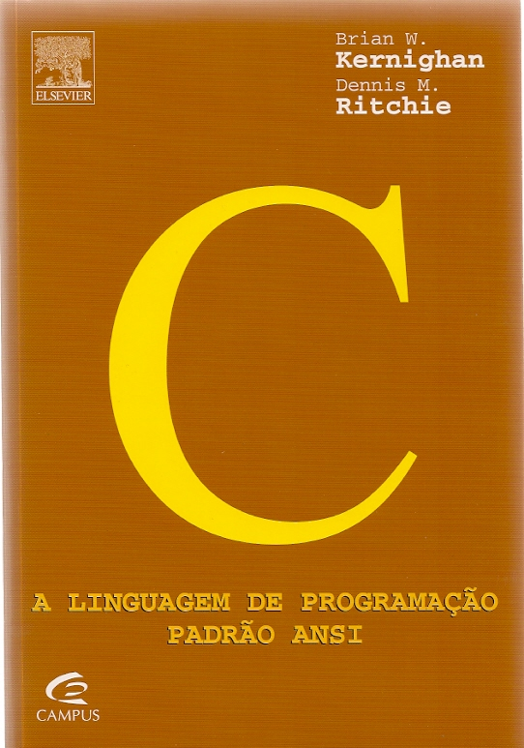
Material Didático
Livro
  C - a Linguagem de Programação Padrão Ansi
    Autor: Kernighan, Brian / Ritchie, Dennis M
    Editora: CAMPUS
Ambiente moodle da Uerj
  Cadastro usuário e Inscrição em
  Linguagem de Programação I:
    www.ead.uerj.br/ava
  Chave de inscrição:
    lp1_uerj

Slide 6
Instalação do Linux (Ubuntu)
Opções:
  Dual boot
    Redimensionar partição
    Seguir os passos da instalação com o CD
  Máquina Virtual
    Virtualbox ou Vmware
    É necessário ter uma máquina melhor
    Habilitar virtualização na BIOS
  Live CD (sem instalação)
  Pendrive
  Alternativa mais leve - lubuntu

Slide 7
Conceitos básicos
Hardware

Slide 8
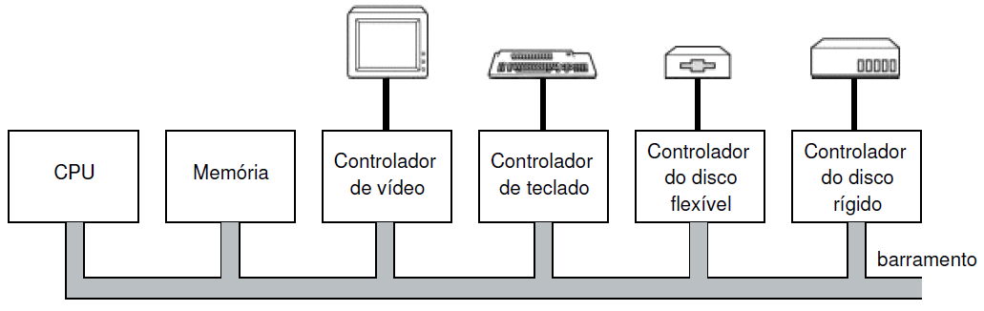
Um sistema de computação moderno

Slide 9
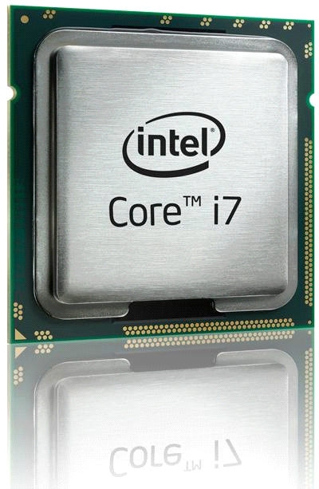
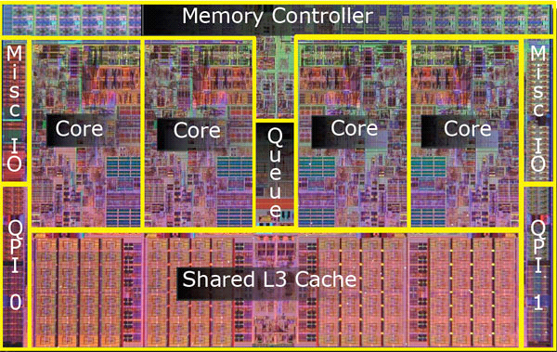
O processador

Slide 10
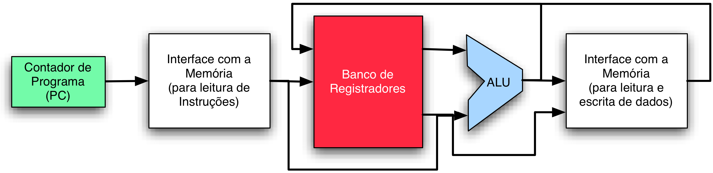
Caminho de Dados do Processador
Visão abstrata MIPS monociclo
Mais detalhes em Arquitetura de Computadores II

Slide 11
Caminho de Dados Completo (MIPS Monociclo)

Slide 12
O Processador
Acesso à Memória (Dados e Instruções)
Programa armazenado
Instruções em código binário
  Operação
    Lógica e aritmética
    Desvio de controle (condicional e incondicional)
    Acesso à memória
  Operandos
    Registradores
    Memória (endereço)
    Imediato

Slide 13
Subsistema de Memória

Slide 14
Subsistema de Memória → Registradores
Localizados dentro do processador (caminho de dados)
São acessados pelas instruções
Muito rápidos
Quantidade Limitada
Gerenciados pelo programador Assembly (ou compilador)
Disciplina Arquitetura de Computadores I

Slide 15
Subsistema de Memória → Cache
A memória é muito mais lenta que o processador
Memórias caches são mais rápidas (e caras).
Elas guardam os dados mais frequentemente acessados para que o processados não pague o preço de ir até a memória (cache miss)
Gerenciado pelo processador
Disciplina Arquitetura de Computadores II

Slide 16
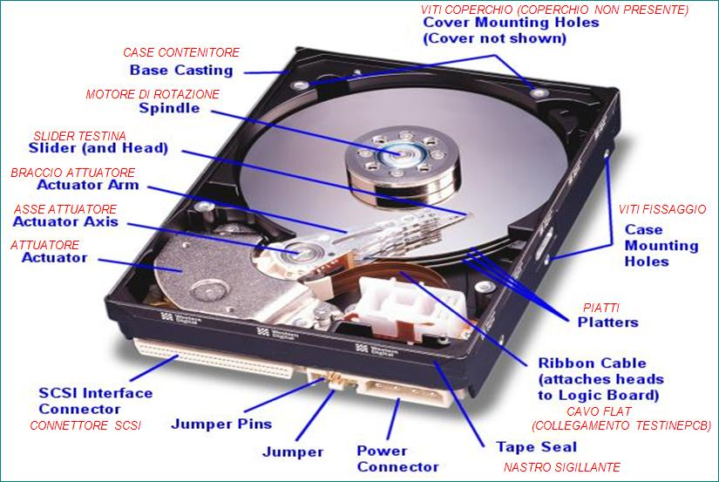
Subsistema de Memória → Cache
O conceito de cache é usado em outros lugares
  Cache de navegador
  Cache de disco usando SSD

Slide 17
Subsistema de Memória → Memória Principal
RAM (Random Access Memory).
Acessado por instruções específicas do processador (Load e Store, por exemplo).
A memória pode ser vista como um vetor de bytes
  Cada elemento do vetor é numerado
  Esse número é o endereço de memória daquele dado
Instruções de um programa também ficam na memória

Slide 18
Subsistema de Memória → Memória Principal
O Sistema Operacional aloca uma parte da memória para cada programa em execução (processo).
Os processos tem a ilusão que a memória é toda deles.
Mais detalhes
Memória Virtual: Arquitetura de computadores II
Gerência de processos: Sistemas Operacionais I
Gerência de Memória: Sistemas Operacionais II

Slide 19
Subsistema de Memória → Memória Secundária
Disco Rígido, CD, DVD, PenDrive
Acessados por chamadas ao sistema operacional
Processador não faz acesso direto a estes dispositivos
Device drivers
Controladoras
Lentos, mais baratos e maior capacidade
Disciplinas Sistemas Operacionais I e II

Slide 20
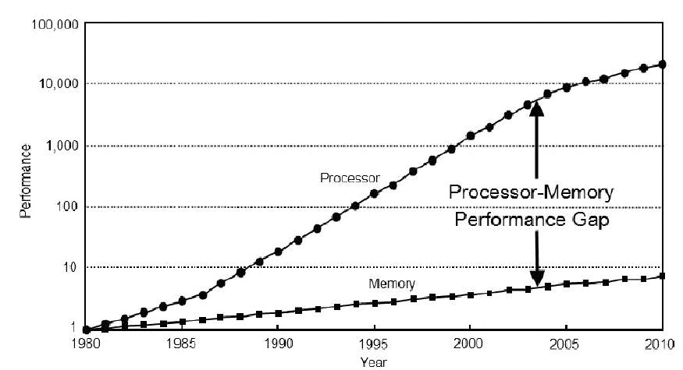
Memory Wall
Performance: CPU X Memória
Fonte: Computer Architecture: a quantitative approach
John L. Hennessy, David A Patterson, Andrea C Arpaci-Dusseau

Slide 21
Conceitos básicos
Software

Slide 22
Sistema Operacional

Slide 23
A linguagem C
e o seu uso

Slide 24
Histórico da Linguagem C
Criada em 1972 por Dennis Ritchie
  Um dos autores do nosso livro texto é o próprio criador da linguagem.
  Também é um dos criadores do Unix
No AT&T Bell Labs
Para desenvolver o sistema operacional Unix (escrito originalmente em Assembly)
A linguagem começou a se tornar popular depois do lançamento do primeiro livro

Slide 25
ANSI C
No final dos anos 70, a linguagem C começou a substituir o BASIC nos microcomputadores
Na década de 80 foi adaptado para uso em IBM PC
Nesta época surgiu também o C++ (OO)
Em 1983 o American National Standards Institute (ANSI) formou um comitê para estabelecer um padrão para a linguagem – finalizado em 1989

Slide 26
Algumas Características da Linguagem
Linguagem de alto nível
Imperativa
Procedural
Tipagem estática (pré-declaração) e forte (fixo)
Acesso de baixo nível à memória
Baixos requerimentos de hardware
Possibilita reaproveitamento de código
Case sensitive

Slide 27
Algumas Características da Linguagem
Simples
Funcionalidades não essenciais fornecidas por um conjunto de bibliotecas padronizadas de funções
Sistema de tipos simples
Suporte a pré-processamento
  Macros
  Compilação condicional
Apontadores
Possibilidade de inclusão de código assembly (otimização manual)

Slide 28
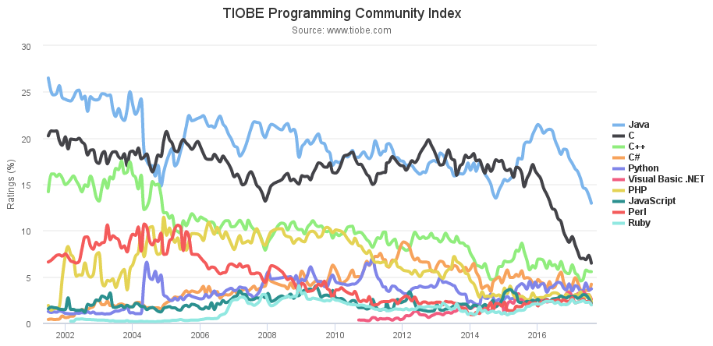
Quem usa C?
Computação de alto desempenho (C++ também)
CUDA (C++)
Unix
Linux

Slide 29
Fim

